Slide 1
Bread Crumb
간편가계부

Slide 2
Index
Project 개요
-
분석 설계
-
시스템 아키텍쳐
-
기술 스택
-
시연

Slide 3
Bread Crumb
Project 개요
주제 선정 이유 :
평소 사용하던 가계부 앱에 불편함을 느껴 개선하고자 함.
앱으로 주로 사용하는 가계부 특성상 반응형 웹 기반으로
구현하기에 적절하다고 생각됨.
요구사항 : 회원가입/로그인/로그아웃 등 기본적인 회원 관리 기능.
매월 예산 설정과 수입/지출 기록 등의 사용하기 편한 간단한 기능.
지출 내역을 등록할 때 영수증 사진 등록 가능. (타 앱에는 없는 기능)
예산 대비 지출 비율을 알려주는 기능.

Slide 4
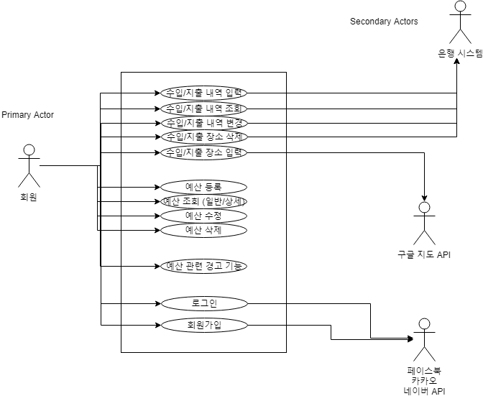
Bread Crumb
분석 설계 – Use Case Model

Slide 5
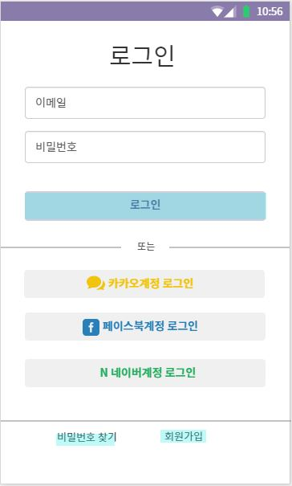
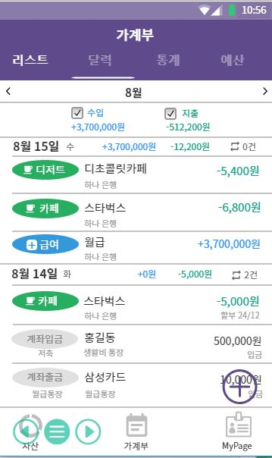
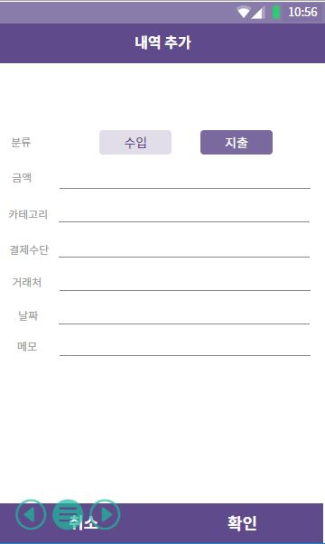
Bread Crumb
분석 설계 – UI 프로토타입

Slide 6
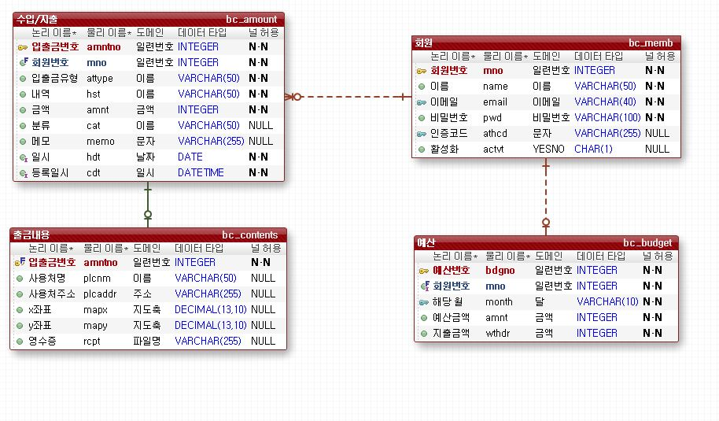
Bread Crumb
분석 설계 - ERD

Slide 7


Bread Crumb
시스템 아키텍처
Front-End
back-End
Web browser
HTML
CSS
Bootstrap
JS
jQuery
Ajax
Tomcat Server
Servlet/JSP
Interceptor
Spring Web MVC
Page Controller
My Batis
SQL

Slide 8

















Bread Crumb
기술 스택
Front-End
Back-End
Tools
HandleBars

Slide 9
THANK YOU
ON THE MONN

